Slide 1
Быстрый старт: как подготовить систему «1С:Образование 5. Школа» к работе
Отдел образовательных программ фирмы «1С»

Slide 2

1С:Образование 5. Школа
«1С:Образование 5. Школа» – отлаженная за годы разработки и использования (2006-2018) программная платформа для электронного обучения.
Поддержка мировых SCORM, IMS QTI отраслевых стандартов разработки ресурсов и учебных курсов.
Более 60 комплектов готовых электронных учебных пособий «1С:Школа».
Специализированные инструменты для создания авторских электронных образовательных ресурсов и курсов.
Обмен данными с решениями для автоматизации административно-хозяйственной деятельности школы и электронными дневниками (открытый API).
Система методической поддержки внедрения и использования в организациях общего образования.
http://obrazovanie.1c.ru/
Notes:
Основой для создания современной цифровой образовательной среды школы на базе решений 1С является программа 1С:Образование 5. Школа и интерактивные учебные пособия 1С:Школа.

Slide 3
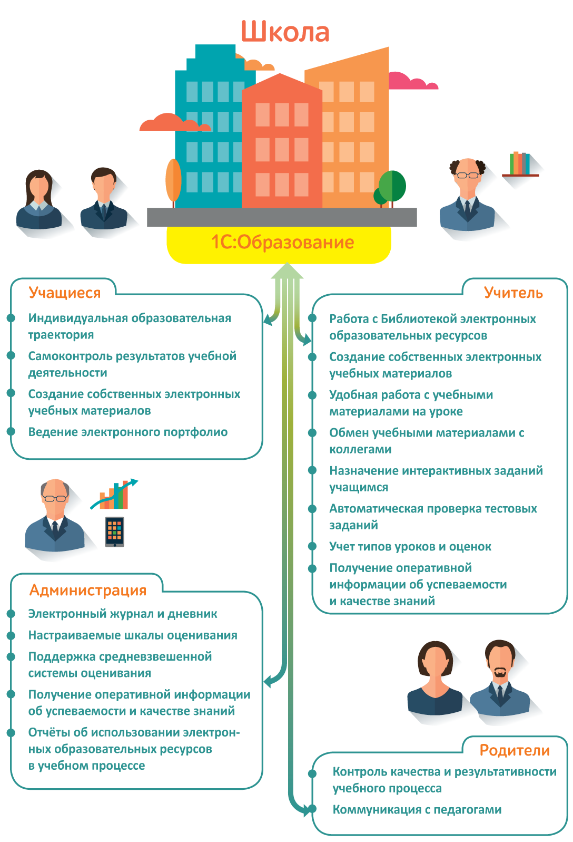
1С:Образование 5. Школа: основные возможности для дистанционного обучения
Notes:
Основные возможности системы программ «1С:Образование 5. Школа» соответствуют мировым и национальным трендам развития электронного обучения. Данная программа позволяет создать в школе цифровую образовательную среду, соответствующую тем требованиям, который предъявляются к этой среде в рамках проекта «Цифровая школа».

Slide 4
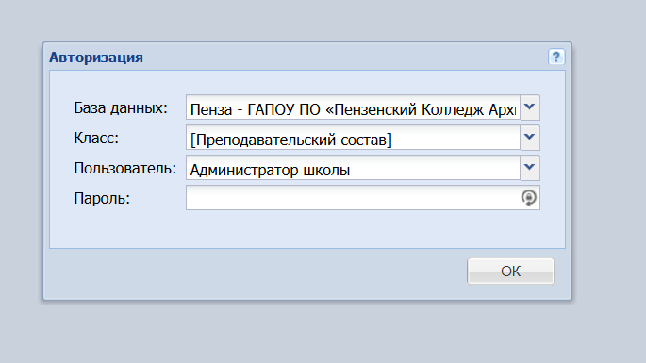
Первый вход в систему
Адрес сервиса:
  https://online-obr-college-dist-gpt-msk.1c.ru/
  https://online-obr-school-dist-gpt-msk.1c.ru/
Название вашей базы данных:
Город – название ОО
Прямая ссылка на БД или id базы данных
Пароль Администратора колледжа (школы): 12345

Slide 5
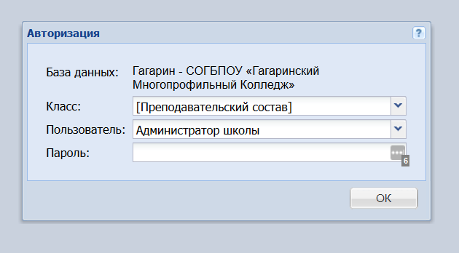
Как создать прямую ссылку на базу данных по id
Адрес сервера: https://online-obr-college-dist-gpt-msk.1c.ru/
Id базы данных: sankt_peterburg_spgbpoumkiv
Cсылка:
https://online-obr-college-dist-gpt-msk.1c.ru/library.html?db_name=sankt_peterburg_spgbpoumkiv

Slide 6
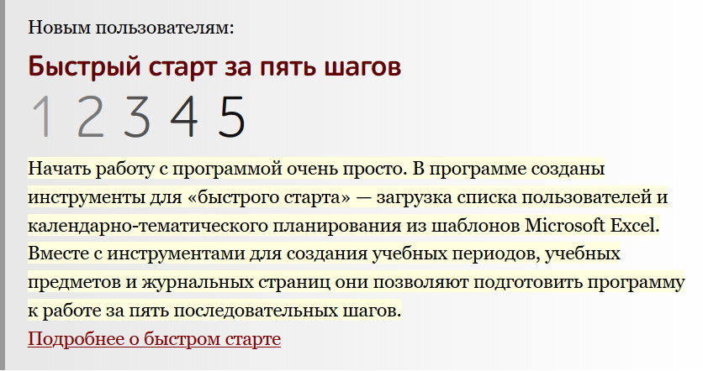
Быстрый старт за 5 шагов
Шаг 1. Загрузка списков пользователей
Шаг 2. Создание учебных периодов
Шаг 3. Создание списка учебных предметов
Шаг 4. Создание журнальных страниц
Шаг 5. Создание колонок журнальных страниц
http://obrazovanie.1c.ru/education/quick-start/

Slide 7
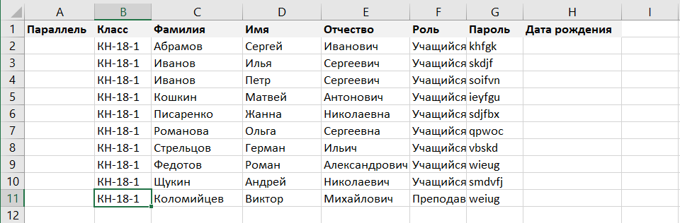
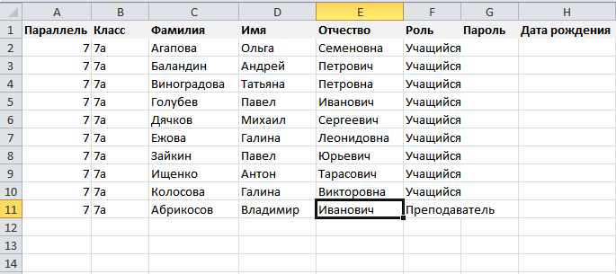
Шаг 1. Заполнение шаблона для загрузки списка пользователей
Шаблон для школы
Шаблон для колледжа

Slide 8
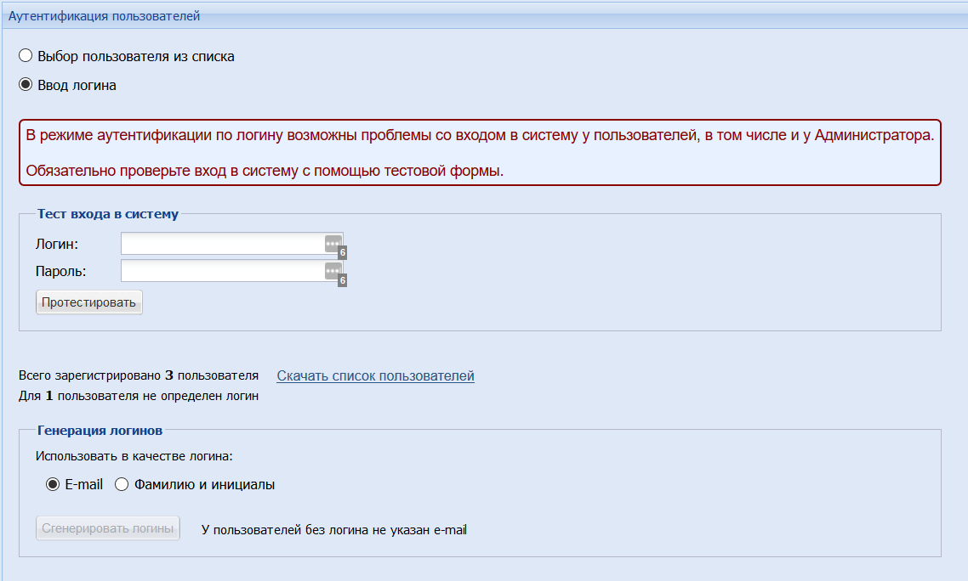
Настройка аутентификации пользователей по логину и паролю
Логин Администратора школы (колледжа) во всех базах – sa
Пароль Администратора школы (колледжа) во всех базах – тот, который указан в письме
Онлайн генераторы паролей:
https://xgenerate.com/
https://calculator888.ru/generator-parolej

Slide 9
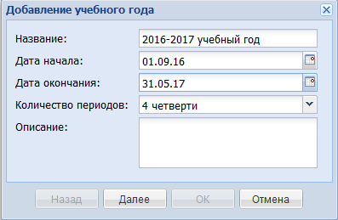
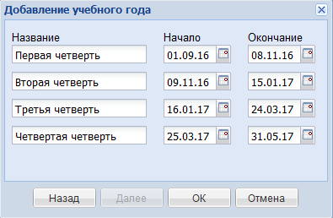
Шаг 2. Создание учебных периодов
В рамках одного учебного года возможно одновременное создание четвертей, триместров и полугодий (семестров)

Slide 10
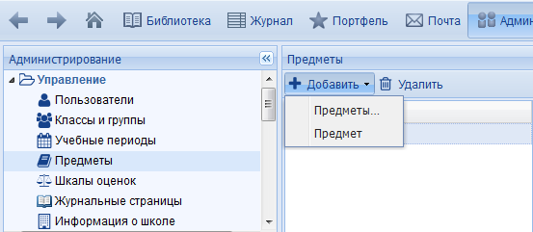
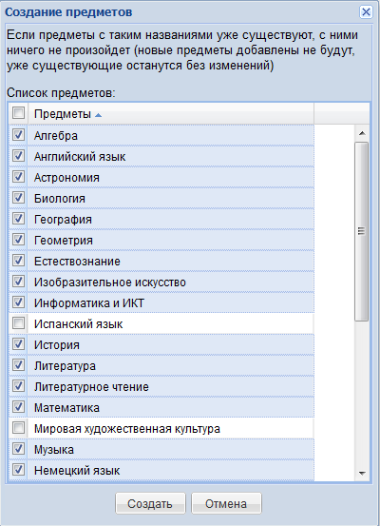
Шаг 3. Создание списка учебных дисциплин
Перечень общеобразовательных дисциплин можно задать из списка
Перечень спецдисциплин можно создать вручную

Slide 11
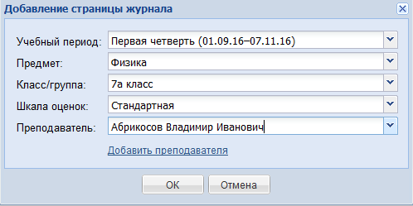
Шаг 4. Создание журнальных страниц
Важно!
Создавать подгруппы по предметам внутри класса и журнальные страницы своего класса может классный руководитель (куратор группы)

Slide 12
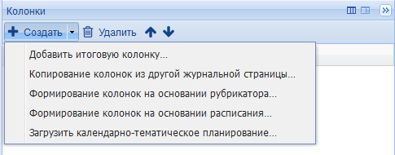
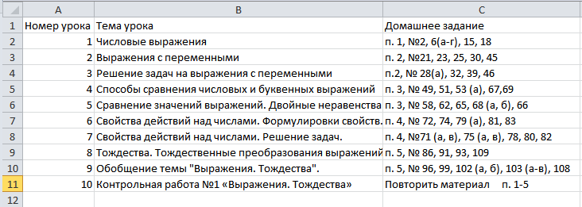
Шаг 5. Создание колонок журнальных страниц
Заполнить журнальную страницу колонками можно:
Вручную
Автоматически из КТП в формате Microsoft Excel

Slide 13

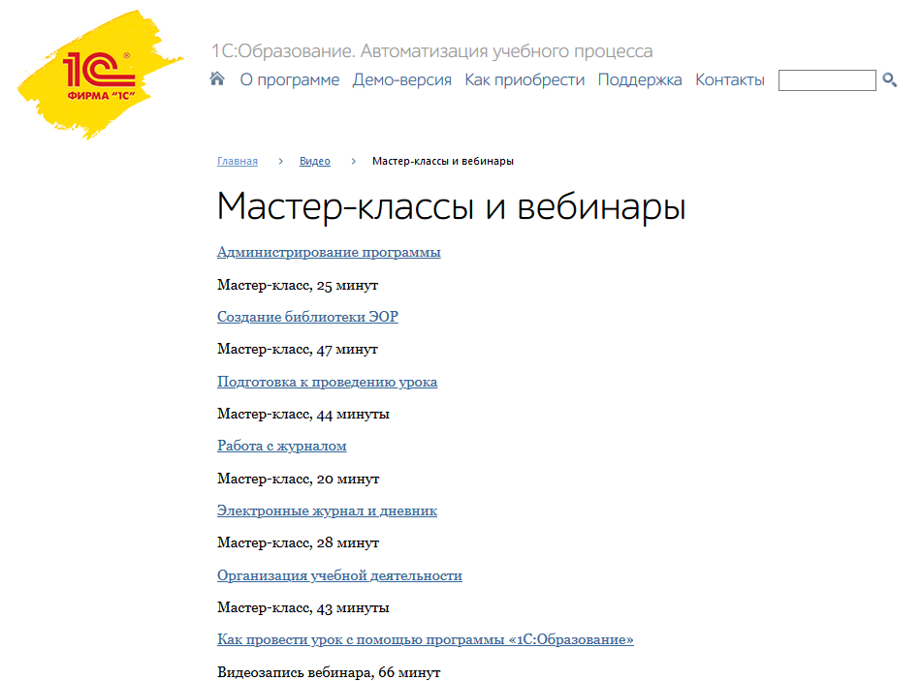
Печатные и видеоматериалы
Методические рекомендации по использованию в образовательных учреждениях
http://obrazovanie.1c.ru/books/guidelines/
Видеозаписи обучающих вебинаров и мастер-классов
http://obrazovanie.1c.ru/video/master-class-webinar/

Slide 14
Спасибо за внимание!

